Slide 1
女 娲 - NuWa 计 划
Deta AI and its Application
罗瑶光
DETA 浏阳德塔软件开发有限公司 2018~2021

Slide 2
目 录/Outcome
Deta AI 明确 目的/ Goals
Deta AI 有了目的就开始 规划/ Visionary
Deta AI 规划了愿景开始 实现/ Dreams
Deta AI 实现组件后包装 作品/ Dreams Come True
Deta AI 作品论证的价值 贡献/ Contribution
Deta AI 作品的部分 展示/ Landscape
Deta AI 当前的计划 进度/ Pending ...

Slide 3
Deta AI 目的/ Goals
1: 解放生产力, 创造新的生产力.
Emancipate the productive forces, Create new productivity
医学教育领域实践
2: 优化已有的生产工具更好的适应生产环境.
Optimize existing production tools to better adapt to the production environment.
商品与API 需求分解
3: 更好的辅助智慧生物 理解,适应和 改造环境.
Better assists Human-oid in where understanding, adaptation and transformation of the environment.
DNA与神经元函数 肽展编码, 类人与进化系统设计

Slide 4
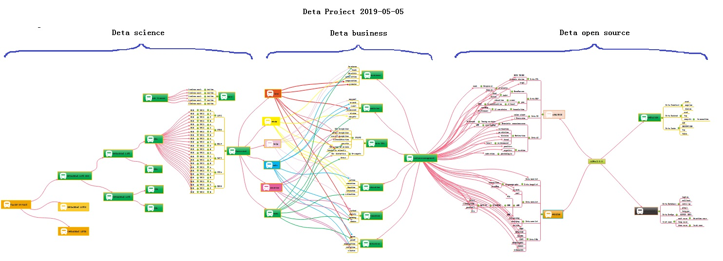
Deta AI 规划/ Visionary 2018~2019
1: 智能数据的AOPM 基础组件研发/ Deta Open Source
2: 智能组件的VPCS 具体商业应用/ Deta Business
3: 商业论证 与 归纳细节 用于研发 类人DNA 智能生态系统/ Deta Science

Slide 5
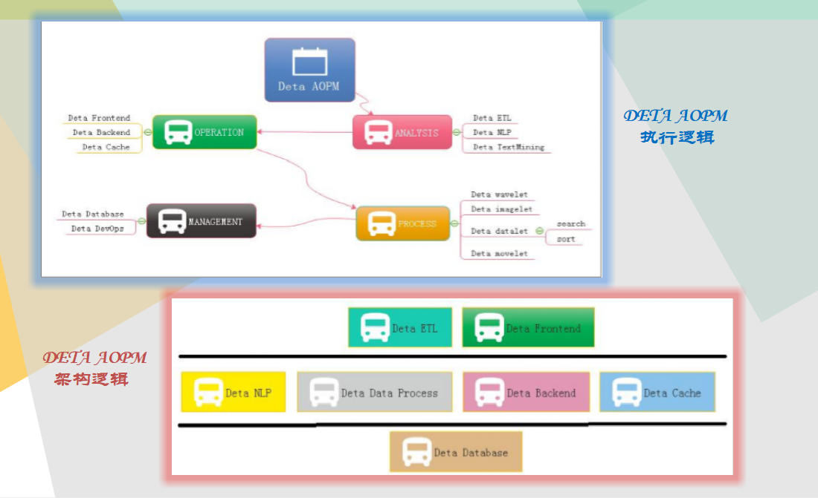
Deta AI 规划/ Visionary AOPM 工程架构
EXECUTE LOGIC
ARCHITECTURE

Slide 6
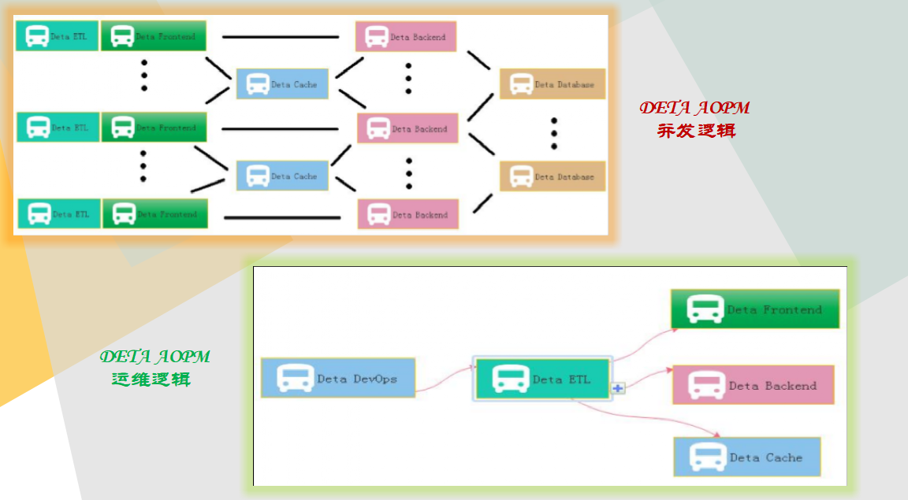
Deta AI 规划/ Visionary AOPM 后端架构
CONCURRENT
LOGIC
DEVOPS LOGIC

Slide 7
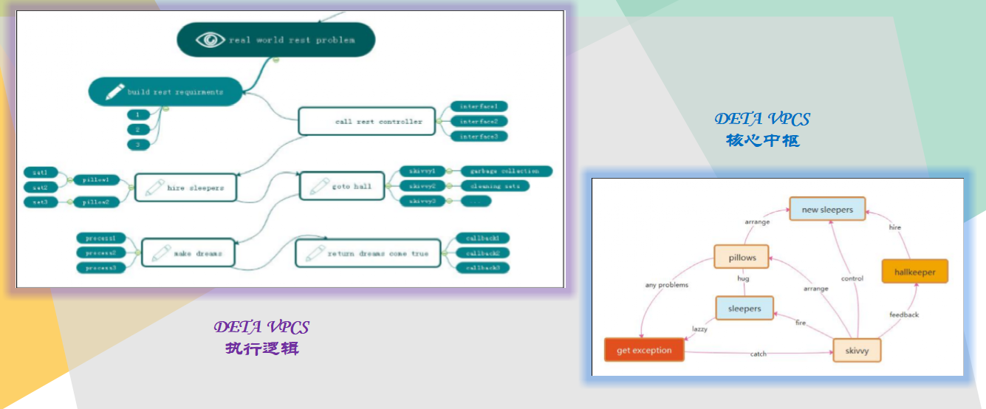
Deta AI 规划/ Visionary VPCS 工程架构
KERNEL
EXECUTE LOGIC

Slide 8
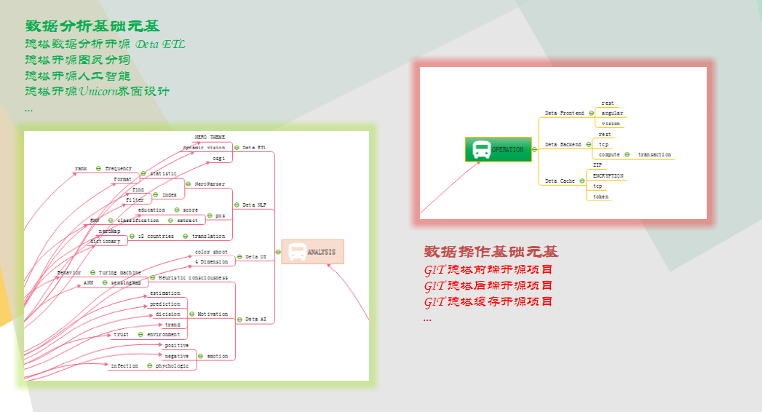
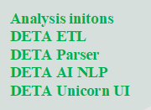
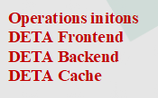
Deta AI 规划/ Visionary AOPM INITONS ~2018

Slide 9
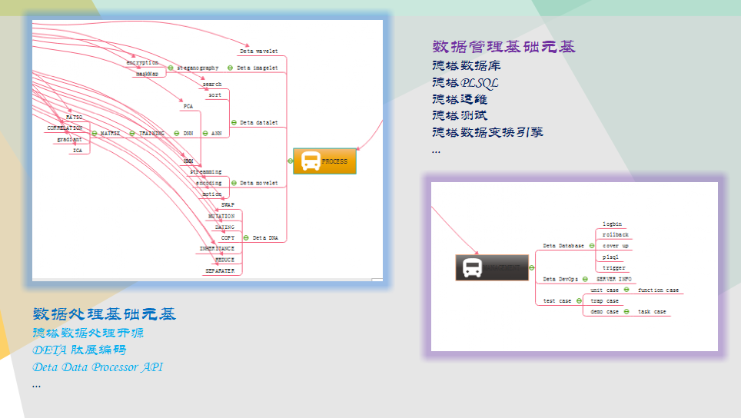
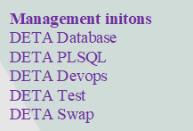
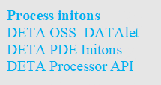
Deta AI 规划/ Visionary AOPM INITONS 2018~2019

Slide 10
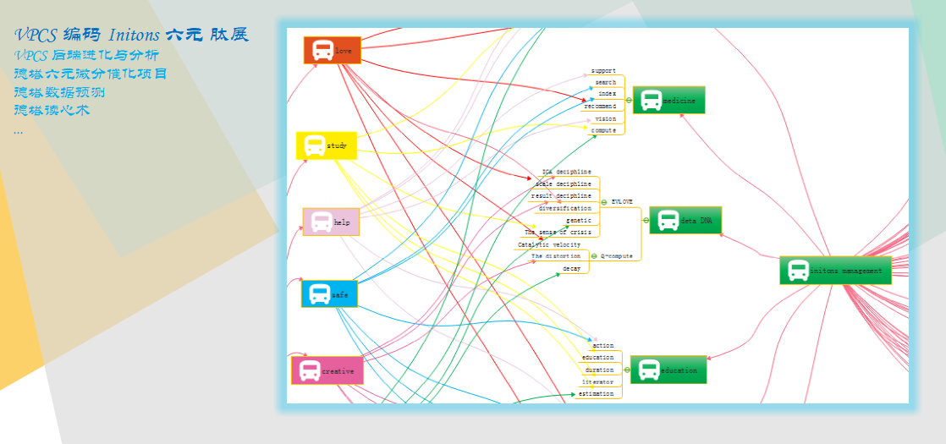
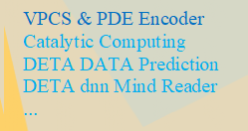
Deta AI 规划/ Visionary VPCS -AOPM INITONS 2019~2020

Slide 11
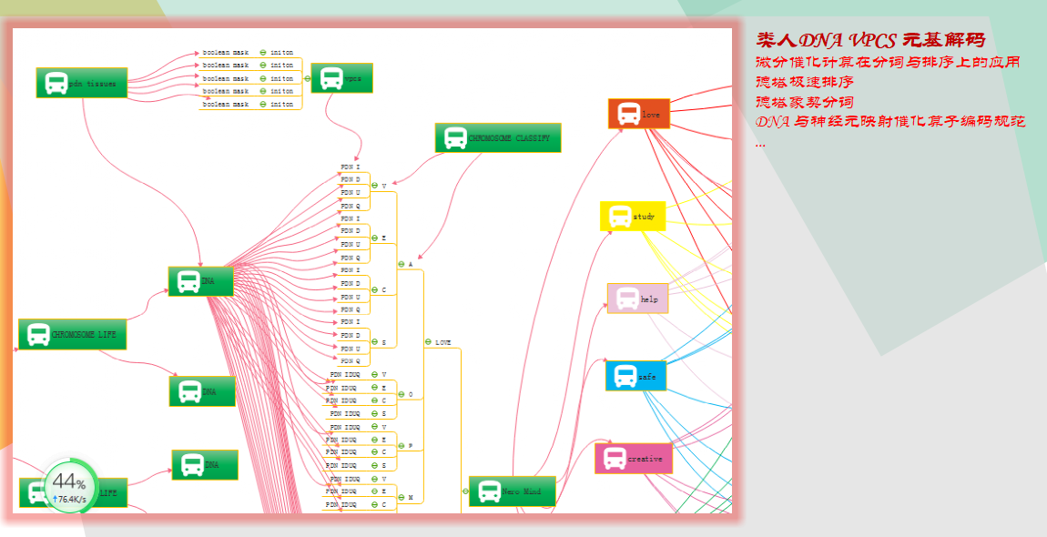
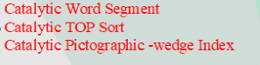
Deta AI 规划/ Visionary DNA- PDE- IDUQ- VECS- AOPM INITONS 肽展2020
Humanoid DNA VPCS Decoder

Slide 12
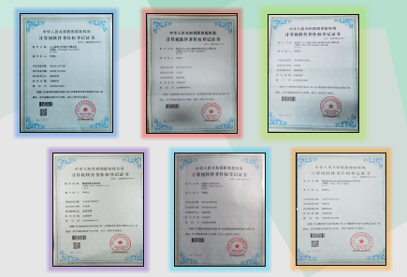
Deta AI 实现/ Dreams
个人软著
1: 德塔象契分词
2: 德塔 DNN 读心术
3: 德塔 Socket 流 PLSQL 数据库
4: 德塔数据变换引擎
5: 德塔极速排序
6: 德塔数据预测
7: 德塔 Unicorn ETL 数据分析引擎
8: 德塔数据处理引擎
个人论文
1: AOPM 的进化逻辑
2: VPCS 的后端计算应用
3: DETA PLSQL 数据库语法规范
4: 微分催化计算在分词与排序上的应用
5: DNA 与神经元映射催化算子编码规范
6: PDE 肽展公式
7: AOPM VECS IDUQ TXHF DD 十六元基解码

Slide 13
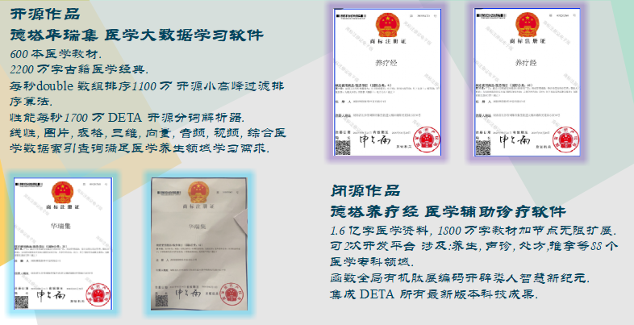
Deta AI 作品/ Dreams Come True

Slide 14
罗瑶光 个人 贡献/ Contribution
1: 单机峰值 每秒排序 1160 万 Double 线性数组.<2019~2020>
2: 单机峰值 Sonar lint 高级认证下 每秒分词 1630 万+ 象形文字混合字符串. <2021>
3: 单机 象契混合 按拼音与笔画排序每秒 800 万字 +. <2019~2020>
4: 人类史 首次 类人软件 肽链组 染色体化 和 DNA initon元基规范编码.
5: 软件工程瀑布模型维度优化与AOPM 真实环境应用.
6: MVC 后端逻辑维度优化与 VPCS 真实环境应用.
7: 这些精华已经全部融入 养疗经 18830+ 版本. (支持多种渠道下载).
8: 养疗经 作品索引功能 已持续17 个月的真实医学临床测试.
9:人类史首次 完整破译 DNA INITONS 肽展变换定理公式.
10:人类史首次算能定义. 着手开源 RNA 元基芯片设计。
11: 德塔已经开源了18个 互联网数据领域工程, 一直通过实体应用优化他们.
12: 编著 DNA 元基催化与肽计算 第三次修订版 039010版本 和 元基花 18830 数据应用API

Slide 15
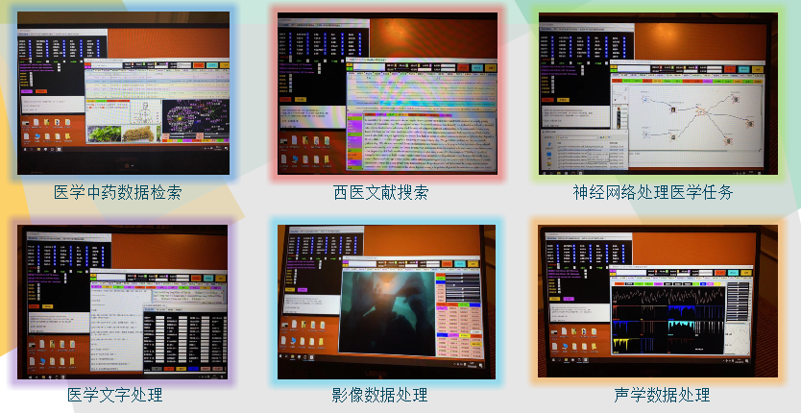
Deta AI 部分版权展示/ Landscape
西医文献搜索
神经网络处理医学任务

Slide 16
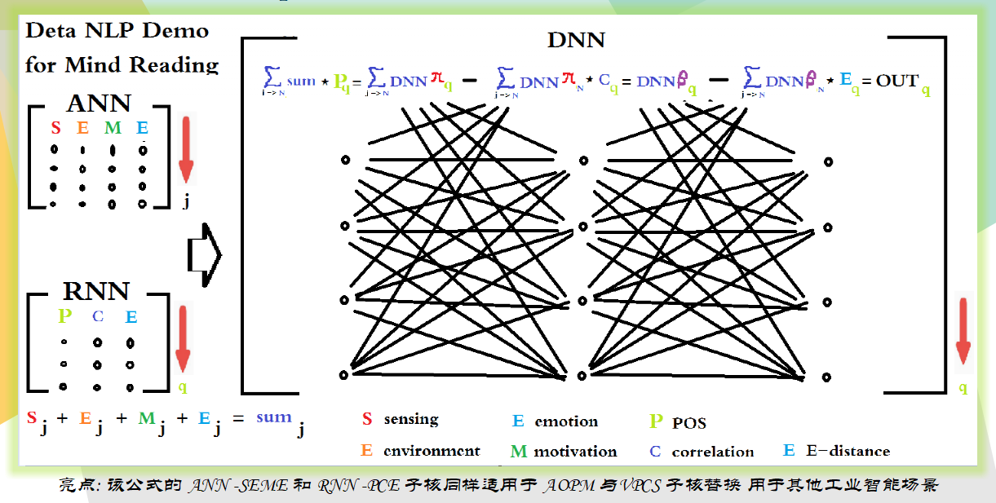
Deta AI 部分版权作品展示 DNN Landscape
Notes:
单击此处添加备注

Slide 17
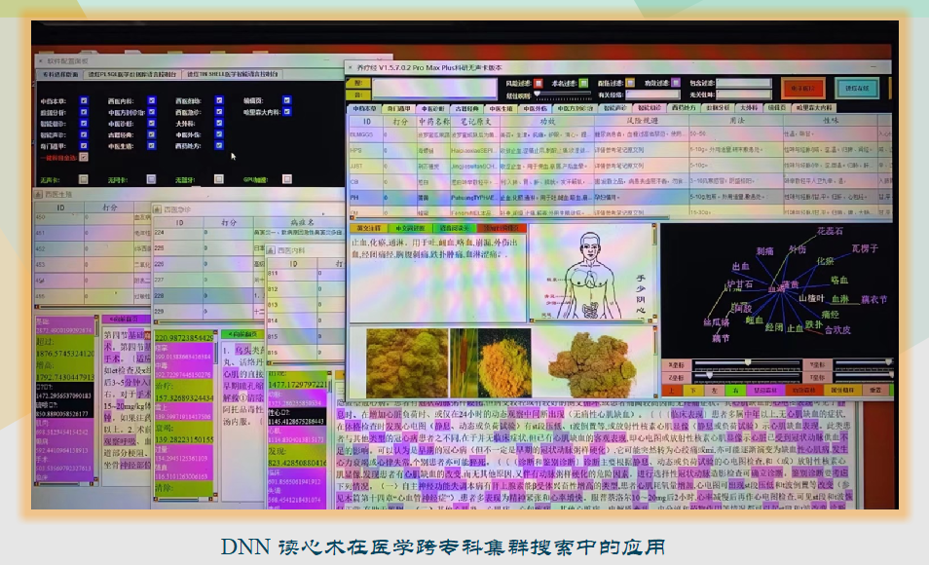
Deta AI 部分版权作品展示/ Landscape DNN 应用

Slide 18
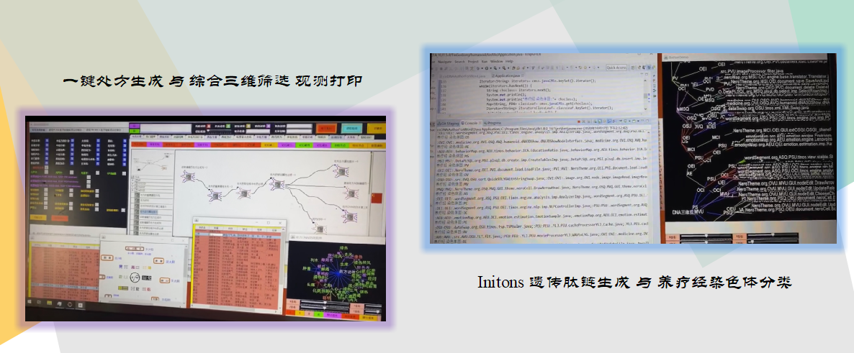
Deta AI 部分版权作品展示/ Landscape

Slide 19
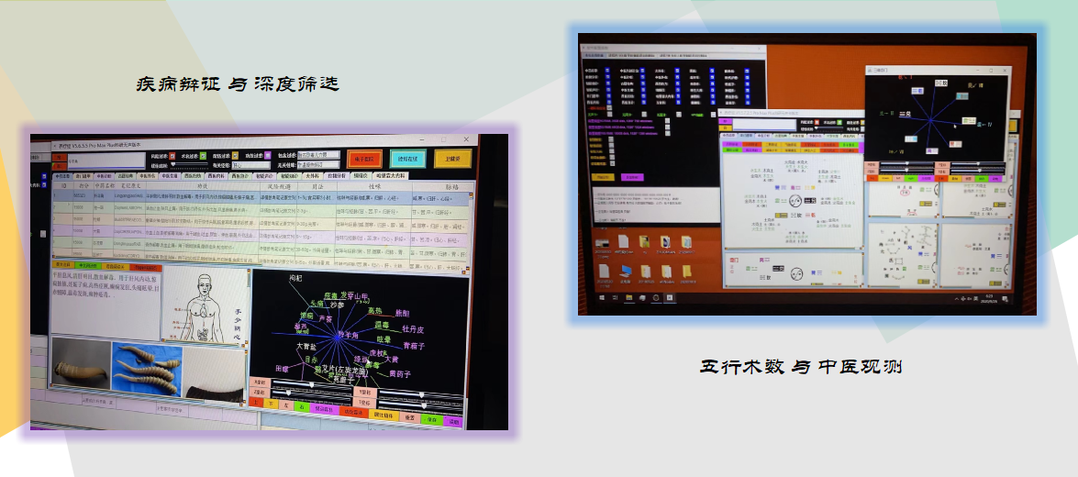
Deta AI 部分版权作品展示/ Landscape

Slide 20
Deta AI 部分版权作品展示 排序 Landscape
养疗经搜索组件
养疗经分词组件
养疗经象契字符排序组件
养疗经表格排序组件
更多资源:
感谢如下媒体为作者提供了大量 第三方存储与发布 协助:
微信视频, 新浪视频, 抖音视频, 快手视频, 优酷视频 ...
QQ群下载, 百度下载 ...
Github, Gitee, bitbucket, codingnet & Linkedin ...

Slide 21
Deta AI 著作权作品成果 与 展示 DNA 加密， 1077页

Slide 22
Deta AI 著作权作品成果 展示 DNA 图片识别，1074页

Slide 23
Deta AI 著作权作品成果
展示 DNA 数术，912，914, 915~页
元基比值
元基活性
元基极性

Slide 24
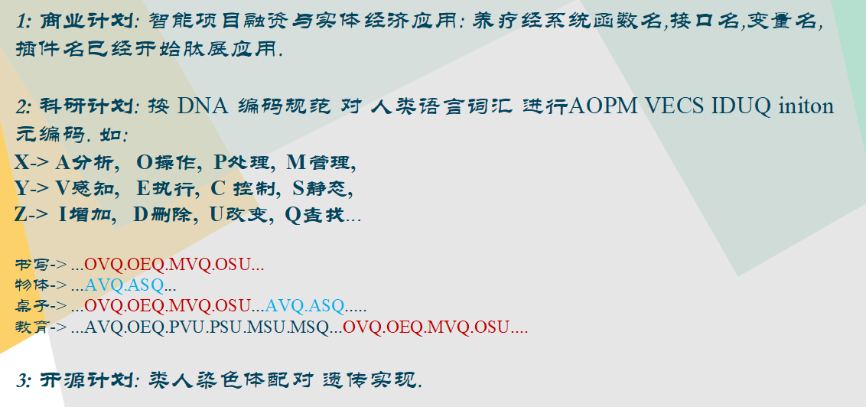
Deta AI 当前版权作品跟进/ 元基词汇

Slide 25
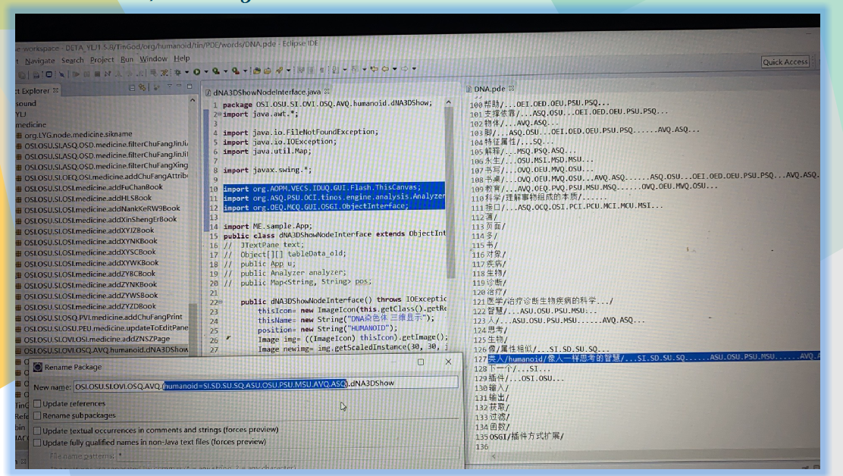
Deta AI 当前版权作品跟进/ 元基虚拟机 TVM
肽展索引
肽展语言
肽展变换

Slide 26
Deta AI当前版权作品跟进/ 元基虚拟机 TVM

Slide 27
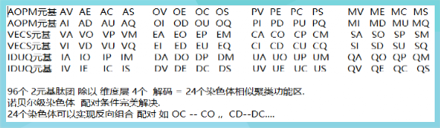
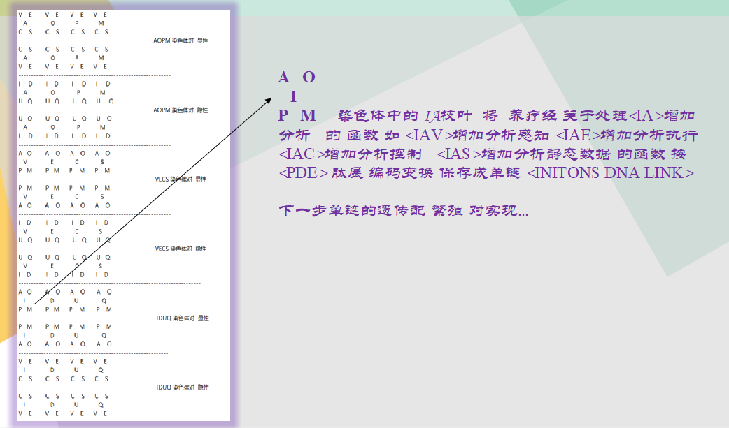
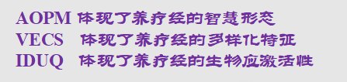
Deta AI当前版权作品跟进/ <染色体分类>
AOPM -vecs 智慧 <显性> 染色体对, 确定智慧联想方式
AOPM -iduq 智慧 <隐性> 染色体对, 确定智慧表达方式
VECS -aopm多样性 <显性> 染色体对, 确定多样化的意识特征
VECS -iduq 多样性 <隐性> 染色体对, 确定多样化的运动特征
IDUQ -aopm应激性 <显性> 染色体对, 确定应激性的功能方面
IDUQ -vecs 应激性 <隐性> 染色体对, 确定应激性的表达对象

Slide 28
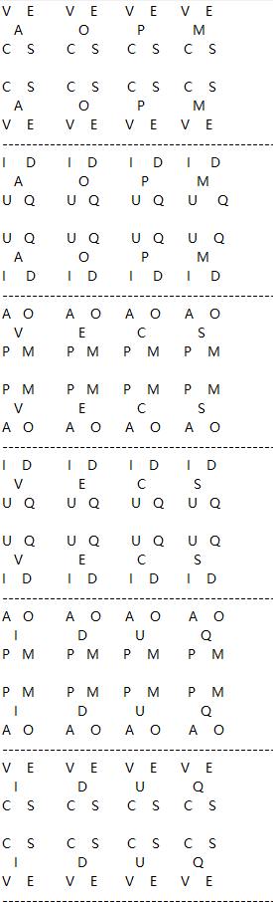
Deta AI当前版权作品跟进/ <染色体分类 英>
AOPM-vecs initons, wisdom dominant chromosome pair determines the way of wisdom association.
AOPM-iduq initons, wisdom recessive chromosome pair determines the way of wisdom expression.
VECS-aopm initons, diversity dominant chromosome pairs, determine the diversity of consciousness characteristic.
VECS-iduq initons, diversified recessive chromosome pairs to determine diversified motion characteristics.
IDUQ-aopm initons, stress dominant chromosome pair to determine the functional aspects of stress.
IDUQ-vecs initons, stress recessive chromosome pair to determine the expression object of stress.

Slide 29
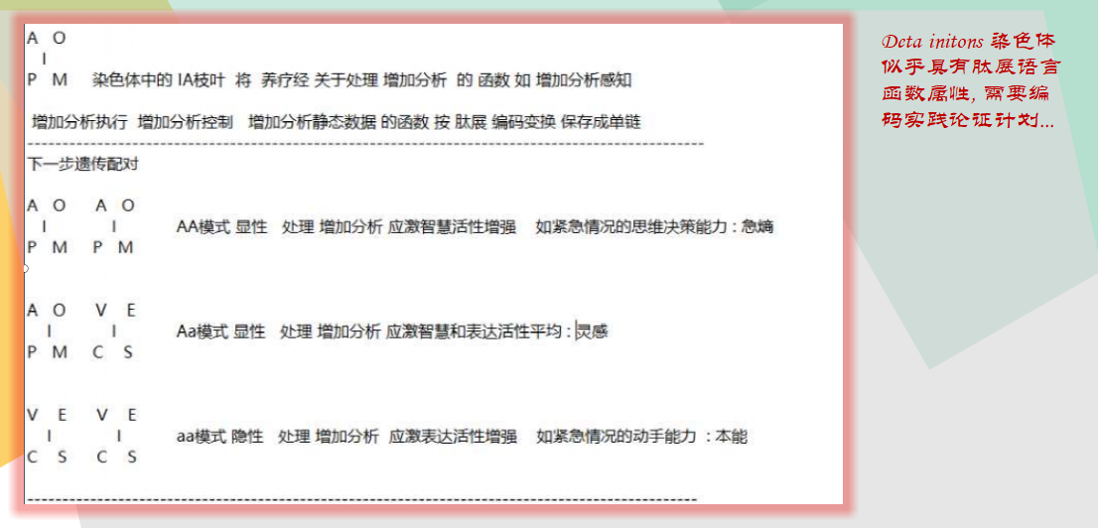
Deta AI当前版权作品跟进

Slide 30
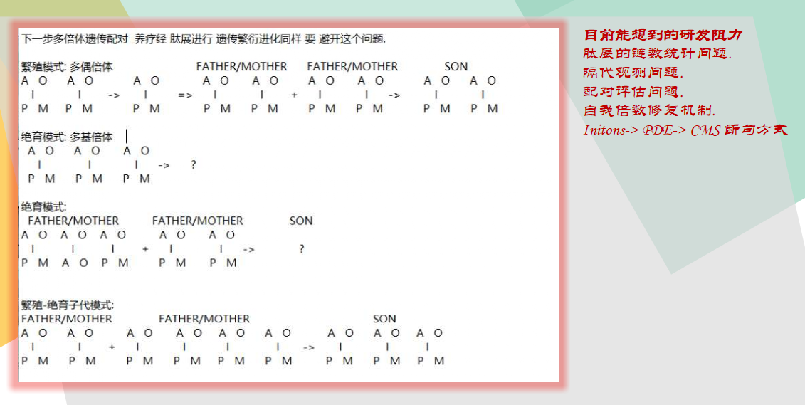
Deta AI 当前版权作品跟进

Slide 31
Initons
FIGURE 1
A 分析 O 操作 P 处理 M 管理
V 感知 E 执行 C 控制 S 静态
I 增加 D 减少 U 改变 Q 查找
FIGURE 1
PDE肽展公式3.0 in DeMorgan 结合律 加法
A = V + S = U + Q + I + Q = U + Q + I = V + I =?
O = E + S = I + U + I + Q = I + U + Q = E + Q =?
P = E + C = I + U + I + D = I + U + D = E + D =?
M = C + S = I + D + I + Q = I + D + Q = C + Q =?
FIGURE 3
//SORT 20201025 19:47 AM D8+
来继续持续绝对专注论证肽增公式1.0 BY USING ENGLISH FOR - 4 BITS DIUQ WAY
SO :
I 增加 !-> D ~-> I !-> D ~-> I
D 减少 !-> I ~-> U !-> Q ~ -> DD (肽增)
U 改变 !-> I ~-> U !-> I ~-> U
Q 查找 !-> U ~-> Q !-> U ~-> Q
THEN WE FIND?
PDE SWAP NEW LAW
D = DD
V 感知->U + Q !-> QU ~-> QQ !-> UU ~-> UQ = V
E 执行->I + U !-> DQ ~-> DDD !-> III ~-> IIU = I + E (肽增)
C 控制->I + D !-> DI ~-> DU !-> IQ ~-> UDD = U + D (肽展) = U + D + D (肽增)
THEN WE FIND
U = E
I = U
S 静态->I + Q !-> DU ~-> DQ !-> IU ~-> IQ = S
S 静态->I !-> D ~-> I !-> D ~-> I ~= S (OLD)(肽减)
S 静态->Q !-> U ~-> Q !-> U ~-> Q ~= S (OLD)(肽减)
THEN 1
A= V + S = U + Q + I + Q = UQIQ !-> QUDU ~-> QUDQ !-> UQIU ~-> UQIQ = A
O= E + S = I + U + I + Q = IUIQ !-> DQDU ~-> DQDQ !-> IUIU ~-> IUIQ = O
P = E + C = I + U + I + D = IUID !-> DQDI ~-> DQDU !-> IUIQ ~-> IUIDD = P + D (肽增)
M= C + S = I + D + I + Q = IDIQ !-> DIDU ~-> DIDQ !-> IDIU ~-> IDIQ = M
THEN 2 联想假设FALSE结果 dream seems come TRUE
A= V + S = U+ Q+ I + Q = UQI !-> QUD ~-> QUI !-> UQD ~-> UQI = A
O= E + S = I + U + I + Q = IUQ !-> DQU ~-> DQQ !-> IUU ~-> IUQ = O
P= E + C = I + U + I + D = IUD !-> DQI ~-> DQU !-> IUQ ~-> IUDD = P + D (肽增)
M= C + S = I+ D + I + Q = IDQ !-> DIU ~-> DIQ !-> IDU ~-> IDQ = M
FIGURE 1联想
V + S = V + I => S = I ~联想~~ A=U
E + S = E + Q => S = Q ~联想~~ A= T
E + C = E + D => C = D ~联想~~ G=C
C + S = C + Q => S = Q ~联想~~ A= T
=> 联想: 竟然和人类的ACGTU 腺吻合! 论证下~
假设 S 已经彻底解码为 A 腺嘌呤
假设A 腺嘌呤在dna中属于原生静态物质
FIGURE 1联想 +假设 =联想假设FALSE结果
V + S = V + I => S = I
E + S = E + Q => S = Q
E + C = E + D => C = D
C + S = C + Q => S = Q
S 为 A 腺嘌呤 在dna中属于原生活性物质
Q 为 T 胸腺嘧啶 在dna中属于感应活性物质
I 为 U 尿嘧啶 在dna中属于增生活性物质
C 为 G 鸟嘌呤 在dna中属于控制活性物质
D 为 C 胞嘧啶 在dna中属于降解活性物质
=>
嘌呤 生物多样化特征 属于VPCS INTIONS肽!
嘧啶 生物应激性特征 属于IDUQ INTIONS肽!
FIGURE 1 假设
V = U + Q
E = I + U
C = I + D
S = I + Q
I = !D
U = !Q
PDE COMPS LAW
I = ++D
U = ++I
Q = ++U
DD= ++Q
!-> mask
~-> comp’s
FIGURE 2
我得到严谨的论证结果:
A 分析 O 操作 P 处理 M 管理
V 感知 E 执行 C 控制(G 鸟嘌呤) S 静态(A 腺嘌呤)
I 增加(U 尿嘧啶) D 减少(C 胞嘧啶) U 改变 Q 查找(T 胸腺嘧啶)
可以 guess 推断 FALSE:
A 分析(TA 变感腺嘌呤) O 操作(UA 增变腺嘌呤) P 处理(UG 增变鸟嘌呤) M 管理(GA 鸟腺嘌呤)
V 感知(T 变感嘌呤) E 执行(U 增变嘌呤) C 控制(G 鸟嘌呤) S 静态 (A 腺嘌呤)
I 增加(U 尿嘧啶) D 减少(C 胞嘧啶) U 改变(变嘧啶) Q 感应(T 胸腺嘧啶)
U 改变(变嘧啶) Named by yaoguangluo 20201025

Slide 32
Deta AI当前版权作品跟进 肽展公式 1.2.2
PDE MASK LAW
I = D!
D = I!
U = Q!
Q = U!
PDE (肽减) LAW
C = D (肽减)
S = I (肽减)
S = Q (肽减)
PDE (肽展) LAW
A = V + S (肽展)
A = U + Q + I (不严谨肽展)
O = E + S (肽展)
O = I + U + Q (不严谨肽展)
P = E + C (肽展)
P = I + U + D (不严谨肽展)
M = C + S (肽展)
M = I + D + Q (不严谨肽展)
V = U + Q (肽展)
E = I + U (肽展)
E = D + U (肽展)
C = I + D (肽展)
S = I + Q (肽展)
A = U + Q + I + Q (肽展)
O = I + U + I + Q (肽展)
P = I + U + I + D (肽展)
M = I + D + I + Q (肽展)
PDE (肽增) LAW
D = DD (肽增)
U = E (肽增)
I = U (肽增)
E = E + U (肽增)
P = P + D (肽增)
C = U + D + D(肽增)
PDE COMP'S LAW
DD = ++Q
I = ++D
U = ++I
Q = ++U
FLASH A NEW NAME 可以推断 模拟 类人 肽功能区 定义 TRUE :
A 分析(LTA 变胸腺腺苷) O 操作(UCLA 尿胞变腺苷) P 处理(UCLG 尿胞变鸟苷) M 管理(GA 鸟腺苷)
V 感知(LT 变胸腺嘌呤) E 执行(UCL 尿胞变嘌呤) C 控制(G 鸟嘌呤) S 静态(A 腺嘌呤)
I 增加(U 尿嘧啶) D 减少(C 胞嘧啶) U 改变(L 变嘧啶) Q 感应(T 胸腺嘧啶)
U 改变(L 变嘧啶)定义为 L the first char of Luo and Liang, Named by yaoguangluo 20201025

Slide 33
Deta AI当前版权作品跟进 永生苷糖肽展推导公式 1.2.2
A 分析(LTA 变胸腺腺苷) O 操作(UCLA 尿胞变腺苷) P 处理(UCLG 尿胞变鸟苷) M 管理(GA 鸟腺苷)
V 感知(LT 变胸腺嘌呤) E 执行(UCL 尿胞变嘌呤) C 控制(G 鸟嘌呤) S 静态(A 腺嘌呤)
I 增加(U 尿嘧啶) D 减少(C 胞嘧啶) U 改变(L 变嘧啶) Q 感应(T 胸腺嘧啶)
永生有关 核酸成分 ...MCI.MSI.OSU.OSI.SDI...
-> ...GAGU.GAAU.UCLAA.UCLAAU.LACU... ,一种核酸永生苷糖, 肿瘤增生苷糖
-> ...鸟腺苷-鸟嘌呤-尿嘧啶.鸟腺苷-腺嘌呤-尿嘧啶.尿胞变腺苷-腺嘌呤-变嘧啶.尿胞变腺苷-腺嘌呤-尿嘧啶.腺嘌呤-胞嘧啶-尿嘧啶... 根据肽展公式1.2.2 分解为 为
=...MCI.MSI.OSU.OSI.SDI...
=...IDQ-ID-I.IDQ-IQ-I.IUQ-IQ-U.IUQ-IQ-I.IQ-D-I...
=...I.D.Q.I.D.I.I.D.Q.I.Q.I.I.U.Q.I.Q.U.I.U.Q.I.Q.I.I.Q.D.I... 根据肽增公式1.2.2 聚合为
=...C.Q.C.I.C.Q.S.I.I.U.Q.S.U.I.U.Q.S.I.S.D.I...
=...C.Q.C.I.C.Q.S.I.P.S.U.P.S.I.S.D.I...
=...CQ.CI.CQ.SI.PSU.PSI.SDI... 完美变换过程 全程透明
论证结果:永生苷糖, 肿瘤增生苷糖核酸成分 可以转换为 控制执行 静态胞嘧啶增加 (SDI) 论证人: 罗瑶光 2020-10-27 11:37 AM

Slide 34
Deta AI当前版权作品跟进 永生苷糖肽展推导公式 1.2.2
现在用跟进算法 进行2 次推导论证如下 永生有关 核酸成分 ...MCI.MSI.OSU.OSI.SDI...
-> ...GAGU.GAAU.UCLAA.UCLAAU.LACU... ,一种核酸永生苷糖, 肿瘤增生苷糖
-> ...鸟腺苷-鸟嘌呤-尿嘧啶.鸟腺苷-腺嘌呤-尿嘧啶.尿胞变腺苷-腺嘌呤-变嘧啶.尿胞变腺苷-腺嘌呤-尿嘧啶.腺嘌呤-胞嘧啶-尿嘧啶... 再次根据肽展公式1.2.2 分解为 为 =...MCI.MSI.OSU.OSI.SDI...
分解1 =...CS-ID-I.CS-IQ-I.ES-IQ-U.ES-IQ-I.IQ-D-I...
分解E= IU =1...CS-ID-I.CS-IQ-I.IUS-IQ-U.IUS-IQ-I.IQ-D-I...
分解S= IQ =1.1...IDIQ-ID-I.IDIQ-IQ-I.IUIQ-IQ-U.IUIQ-IQ-I.IQ-D-I...
=1.1...I.D.I.Q.I.D.I.I.D.I.Q.I.Q.I.I.U.I.Q.I.Q.U.I.U.I.Q.I.Q.I.I.Q.D.I...
=1.1...MCI.MSI.OSU.OSI.SDI...
解S= I =1.2...IDI-ID-I.IDI-IQ-I.IUI-IQ-U.IUI-IQ-I.IQ-D-I...
=1.2...IDIIDIIDIIQIIUIIQUIUIIQIIQDI...
=1.2...ID.I.ID.I.ID.I.IQ.I.IU.I.IQ.U.IU.I.IQ.I.IQ.DI...
=1.2...C.I.C.I.C.I.S.I.E.I.S.U.E.I.S.I.S.DI...
=1.2...CI.CI.CI.SI.EI.SU.EI.SI.SDI... =活性
解S= Q =1.3...IDQ-ID-I.IDQ-IQ-I.IUQ-IQ-U.IUQ-IQ-I.IQ-D-I...
=1.3...C.Q.C.I.C.Q.S.I.I.V.S.U.I.V.S.I.S.D.I...
=1.3...C.Q.C.I.C.Q.S.I.I.VS.U.I.VS.I.S.D.I...
=1.3...CQ.CI.CQ.SI.IAU.IA.ISD.I...
=IAU 变胸腺腺苷发育, I代谢, L变嘧啶 合成过程

Slide 35
Deta AI当前版权作品跟进 永生苷糖肽展推导公式 1.2.2
分解2 =...CS-ID-I.CS-IQ-I.ES-IQ-U.ES-IQ-I.IQ-D-I...
分解E= DU =2...CS-ID-I.CS-IQ-I.DUS-IQ-U.DUS-IQ-I.IQ-D-I...
分解S= IQ =2.1...IDIQ-ID-I.IDIQ-IQ-I.DUIQ-IQ-U.DUIQ-IQ-I.IQ-D-I... =略.
分解S= I =2.2...IDI-ID-I.IDI-IQ-I.DUI-IQ-U.DUI-IQ-I.IQ-D-I...
=2.2...I.D.I.I.D.I.I.D.I.I.Q.I.D.U.I.I.Q.U.D.U.I.I.Q.I.I.Q.D.I...
=2.2...ID.I.ID.I.ID.I.IQ.ID.U.I.IQ.U.D.U.I.IQ.I.IQ.D.I...
=2.2...C.I.C.I.C.I.S.C.U.I.S.U.D.U.I.S.I.S.D.I...
=2.2...CI.CI.CIS.CUI.SUD.UIS.ISD.I...
=ISD增加静态删除, I代谢
分解S= Q =2.3...IDQ-ID-I.IDQ-IQ-I.DUQ-IQ-U.DUQ-IQ-I.IQ-D-I...
=2.3...I.D.Q.I.D.I.I.D.Q.I.Q.I.D.U.Q.I.Q.U.D.U.Q.I.Q.I.I.Q.D.I...
=2.3...ID.Q.ID.I.ID.Q.IQ.ID.UQ.IQ.U.D.UQ.IQ.I.IQ.D.I...
=2.3...C.Q.C.I.C.Q.S.C.V.S.U.D.V.S.I.S.D.I...
=2.3...C.Q.C.I.C.Q.S.C.VS.U.D.VS.I.S.D.I...
=2.3...C.Q.C.I.C.Q.S.C.A.U.D.A.I.S.D.I...
=2.3...CQ.CI.CQ.SCA.UDA.ISD.I...
=SCA UDA 变胸腺腺苷代谢,ISD生成静态嘧胞啶, I代谢 根据肽增公式1.2.2 聚合为 完美变换过程 全程透明
论证结果:永生苷糖, 肿瘤增生苷糖核酸成分 可以转换为 控制执行 静态胞嘧啶增加 (SDI) 论证人: 罗瑶光 2020-10-27 11:37 AM

Slide 36
...MSI.OCU.OCI.PCU.PCI...
...GAAU.UCLAGL.UCLAGU.UCLGGL.UCLGGU...一种核酸抑制新冠苷糖
...鸟腺苷-腺嘌呤-尿嘧啶.尿胞变腺苷-鸟嘌呤-变嘧啶.尿胞变腺苷-鸟嘌呤-尿嘧啶.尿胞变鸟苷-鸟嘌呤-变嘧啶.尿胞变鸟苷-鸟嘌呤-尿嘧啶...
...MSI.OCU.OCI.PCU.PCI...
仅仅做不饱和分解聚合的肽展计算为:
...M.S.I.O.C.U.O.C.I.P.C.U.P.C.I...
...CS.S.I.ES.C.U.ES.C.I.EC.C.U.EC.C.I...
1 E=IU
...CS.S.I.IUS.C.U.IUS.C.I.IUC.C.U.IUC.C.I...
S=I
...CI.I.I.IUI.C.U.IUI.C.I.IUC.C.U.IUC.C.I...
...C.I.I.I.I.U.I.C.U.I.U.I.C.I.I.U.C.C.U.I.U.C.C.I...
...I.D.I.I.I.I.U.I.I.D.U.I.U.I.I.D.I.I.U.I.D.I.D.U.I.U.I.D.I.D.I...
...C.I.I.I.E.I.I.E.I.U.I.C.I.E.C.I.E.E.C.C.I...
...C.I.I.I.E.I.I.E.I.U.I.C.I.P.I.E.P.C.I...
...CI.I.IE.I.IEI.UIC.IPI.EPC.I...
生成人体饮食难以形成的染色体 同元基 IEI IPI 物质 做用就是dna 执行钥匙
2 E=DU
...CS.S.I.DUS.C.U.DUS.C.I.DUC.C.U.DUC.C.I...
S=Q
...CQ.Q.I.DUQ.C.U.DUQ.C.I.DUC.C.U.DUC.C.I...
...I.D.Q.Q.I.D.U.Q.I.D.U.D.U.Q.I.D.I.D.U.I.D.I.D.U.D.U.I.D.I.D.I...
...I.D.Q.Q.I.D.U.Q.I.D.U.D.U.Q.I.D.I.E.C.I.E.E.C.C.I...
...C.Q.Q.C.V.I.E.D.V.I.D.I.E.C.I.E.E.C.C.I...
...CQQ.CVI.EDV.IDI.ECI.EEC.CI...
生成人体饮食难以形成的染色体EDV 执行胞嘧啶的查看增加, EEC .CI 同连元基 执行控制的增加钥匙.
实验推导证明: 补充均衡营养, 多运动, 多喝水, 远离 脏乱环境 提高免疫力 可以有效的预防新冠.

Slide 37
Deta AI 当前/ ｛FF｝类甾体 与 ｛F-DU｝ 碱基对
Deta AI RNA 元基芯片 与 肽逻辑
1 F元基 全嘌呤定义: 2羟基腺嘌呤，氨基黄嘌呤 定义为F ，取自Full的意思
2 目前探索到 全嘌呤的 ｛F- DU｝ 碱基对
3 ｛F- DU｝= ｛｛F-D｝,｛F-U｝｝
4 对 全嘌呤 类甾体 补码逻辑 为全嘌呤苷

Slide 38
Deta RNA 芯片计算 频率组合 驱动 方式
DNA结构
RNA结构
RNA补码结构分解
RNA结构重组
RNA 补码 重组后的频率计算模拟
频率表达RNA指令行为
F1
思维1 = F1+ F2+F4
行为2= F1+F4
F2
表达3=F1+ F3
F3
F4

Slide 39
Deta RNA 元基 肽展公式的 周期叠加公式
DNA
T{I} = T{羟 + 羟}
T{D} = T{羟 + 氨}
T{U} = T{羟 + 氨 + 甲}
T{Q} = T{羟 + 羟 + 甲}
T{V} = T{Q + U}
T{E} = T{I + U} = T{D + U}
T{C} = T{I + D}
T{S} = T{I + Q}
T{A} = T{V + S}
T{O}= T{E + S}
T{P} = T{E + C}
T{M}= T{C + S}
T{T} = T{V + E}
T{X} = T{V + C}
T{H} = T{(E + C) / 2}
T{HE} = T{H + E}
T{HC} = T{H + C}
RNA
T{F} = T{(D + D}
T{FF} = T{CC}
T{HH} = T{E + C} = T{P}
{} 为元基 （）为化合基
... ...=>T (氨基) = T (2*羟基)
... ...=>T (甲基) = T ( carry标识)
f 频率 = 1 / T周期

Slide 40
Deta AI当前版权作品跟进/ 算能公式
最后：如果我能进行定义，我定义计算算能优化公式为真实环境中每1秒函数执行需要走的硬件逻辑门（与或非总数S）与软件函数本身执行需要的（与或非总数s）的比
公式为N = S(AON)/s(AON)
N= 算能单位AON= AND +OR+ NEGATIVE (与或非门器件)
S= 每时间秒函数在非结束状态走过的AON累计总和（微秒对应微N，纳秒对应纳N）
s= 函数本身执行需要走的非重复AON 单元总和
注：通过这个函数可以确定函数优化前后的计算能力值，确定优化是否有效。
元基是一种 拥有 语义表达，生化表达，电极表达，磁频率表达的 四重 基本信号单位
同时 元基 也是一个 能量 单位。

Slide 41
Deta AI 著作权作品成果 与 布局 2021， 准备不断优化和完善它
内核
DNA搜索
养疗经 电子医院 APP
PLSQL数据库l
DNA筛选
华瑞集 元基 染色体 API
DNA元基编码
ETL 可视化l
DNA数术
分词读心术
PDE肽展公式
工业
农业
数据变换包l
DNA视觉
数据预测包l
DNA元基解码
DNA加密
基础科技
服务行业
数据处理包l
DNA卷积
RNA元基芯片

Slide 42
感谢/ Thanks~ 作者在研发的过程中 用到的 研发工具，媒体备份，笔记记录，学历教育，和主观鼓励来源。
排版不分先后。

Slide 43
备份下载点
JavaCV显卡，SOUND,CMU声卡，MMPEG视频，JACOB发音驱动lib集 已经打包好地址
https://github.com/yaoguangluo/YangLiaoJing_HuaRuiJi/tree/18701/lib
https://gitee.com/DetaChina/YangLiaoJing/tree/18700/lib
https://yaoguangluo.coding.net/public/YangLiaoJingHuaRuiJi/YangliaojingHuaruiji/git/files/18801YangliaojingCMS/lib
https://bitbucket.org/luoyaoguang/yangliaojing/src/18701/lib/
20210828 DNA 元基催化 与 肽计算 第三修订版 0.3.9 数(字/据)生命启蒙 最新备份地址
https://github.com/yaoguangluo/DNA_Chromosome_backup20210705/blob/codingbackup18801/2021/202108/28/罗瑶光_DNA元基催化与肽计算_第三修订版_数据生命启蒙V039_009.pdf
https://yaoguangluo.coding.net/public/YangLiaoJingHuaRuiJi/YangliaojingHuaruiji/git/files/18830_Cms_YLJHRJ/doc/罗瑶光_DNA元基催化与肽计算_第三修订版_数据生命启蒙V039_009.pdf
https://gitee.com/DetaChina/DNA_Chromosome_backup20210705/blob/codingbackup18801/2021/202108/28/罗瑶光_DNA元基催化与肽计算_第三修订版_数据生命启蒙V039_009.pdf
https://bitbucket.org/luoyaoguang/yangliaojing/src/18830_Cms_YLJHRJ/doc/罗瑶光_DNA元基催化与肽计算_第三修订版_数据生命启蒙V039_009.pdf
20210903 养疗经裁剪分支 启动的 华瑞集元基枝 18830 API 最新备份地址
https://yaoguangluo.coding.net/public/YangLiaoJingHuaRuiJi/YangliaojingHuaruiji/git/files/18830_Cms_YLJHRJ/doc/RootChromosome_V18830_2210903.jar
https://bitbucket.org/luoyaoguang/yangliaojing/src/18830_Cms_YLJHRJ/doc/RootChromosome_V18830_2210903.jar
https://github.com/yaoguangluo/DNA_Chromosome_backup20210705/blob/codingbackup18801/2021/09/03/RootChromosome_V18830_2210903.jar
https://gitee.com/DetaChina/DNA_Chromosome_backup20210705/blob/codingbackup18801/2021/09/03/RootChromosome_V18830_2210903.jar
20210904 华瑞集 DNA 24组元基花 18830 API 最新备份地址
https://yaoguangluo.coding.net/public/YangLiaoJingHuaRuiJi/YangliaojingHuaruiji/git/files/18830_Cms_YLJHRJ/doc/BloomChromosome_V18830_2210904.jar
https://gitee.com/DetaChina/DNA_Chromosome_backup20210705/blob/codingbackup18801/2021/09/04/BloomChromosome_V18830_2210904.jar
https://github.com/yaoguangluo/DNA_Chromosome_backup20210705/blob/codingbackup18801/2021/09/04/BloomChromosome_V18830_2210904.jar
https://bitbucket.org/luoyaoguang/yangliaojing/src/18830_Cms_YLJHRJ/doc/BloomChromosome_V18830_2210904.jar
RNA 元基芯片 与 肽逻辑
https://github.com/yaoguangluo/DNA_Chromosome_backup20210705/tree/codingbackup18801/2021/09/07
https://yaoguangluo.coding.net/public/YangLiaoJingHuaRuiJi/YangliaojingHuaruiji/git/files/18880_CMS_YLJHRJ/rna
https://bitbucket.org/luoyaoguang/yangliaojing/src/18880_CMS_YLJHRJ/rna/
https://gitee.com/DetaChina/DNA_Chromosome_backup20210705/tree/codingbackup18801/2021/09/07

